Slide 1
Участие обучающихся в предметных олимпиадах, конкурсах, спортивных соревнованиях, выставках творческих работ по учебному предмету

Slide 2
Окружной конкурс «Лучший урок письма»

Slide 3
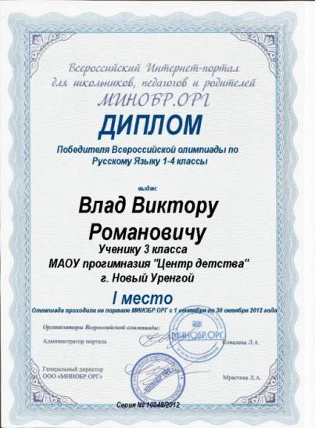
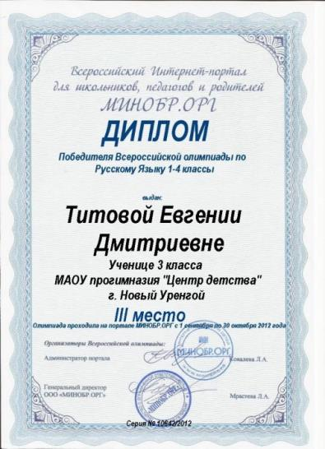
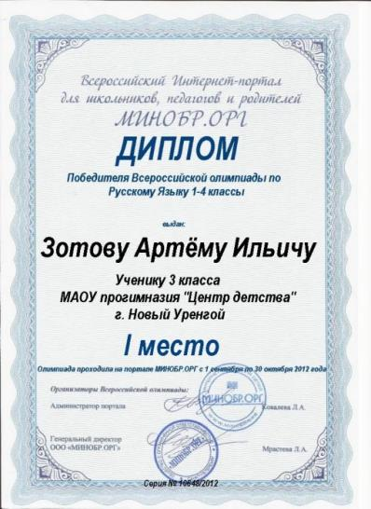
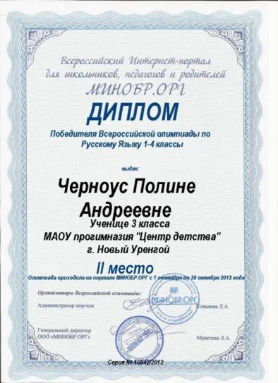
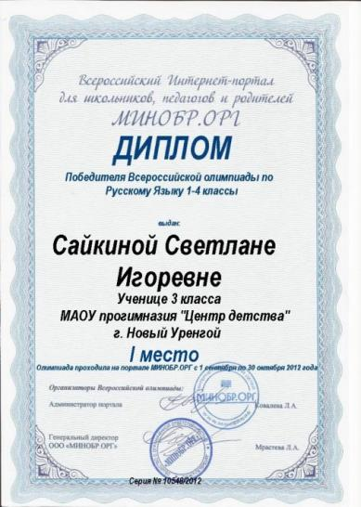
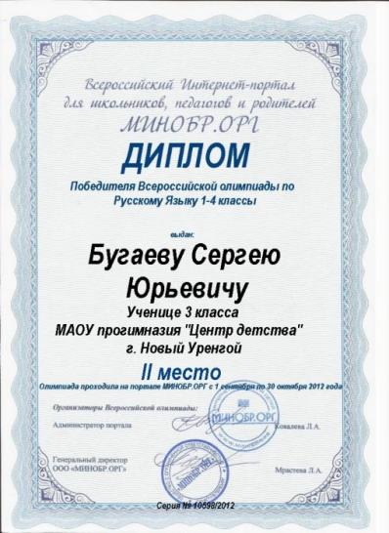
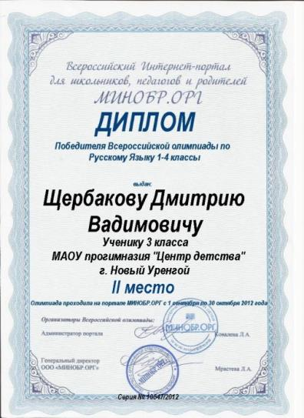
Всероссийская олимпиада по русскому языку «МИНОБР.ОРГ»

Slide 4
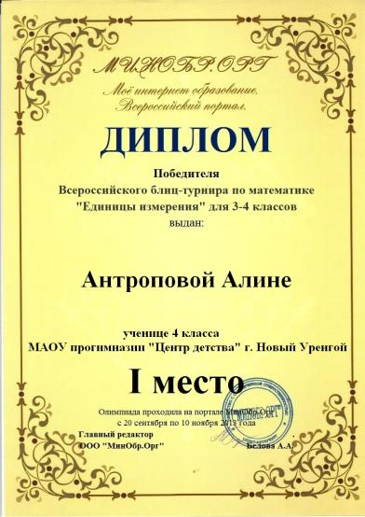
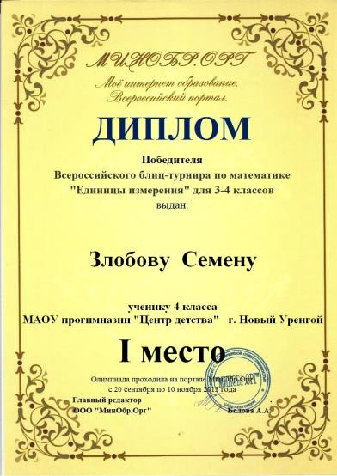
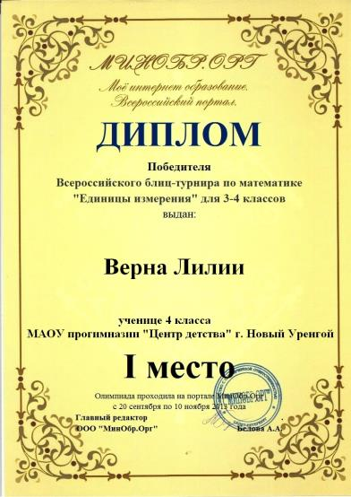
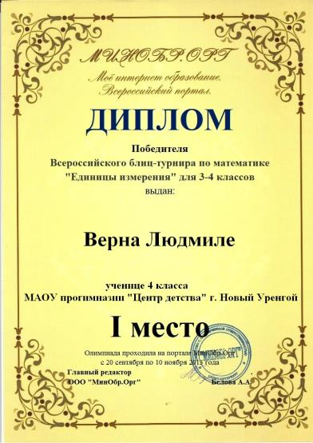
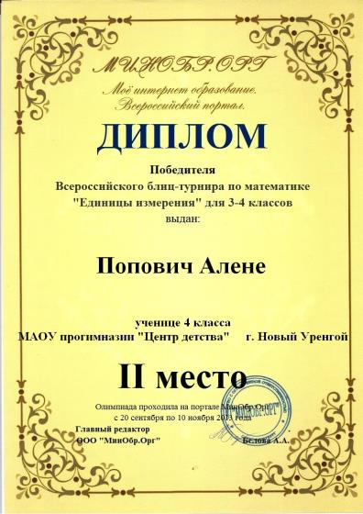
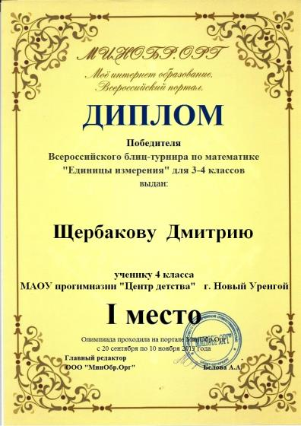
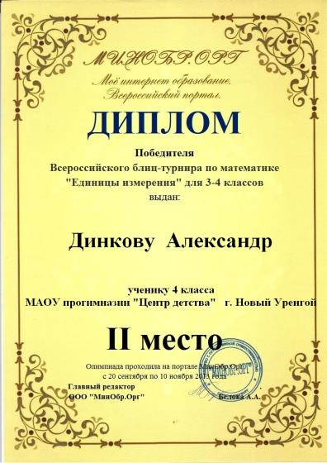
Всероссийский блиц-турнир по математике «Единицы измерения»

Slide 5
Всероссийский марафон
«Азбука животного мира»

Slide 6
II Всероссийская олимпиада по русскому языку «Рыжий котенок»

Slide 7
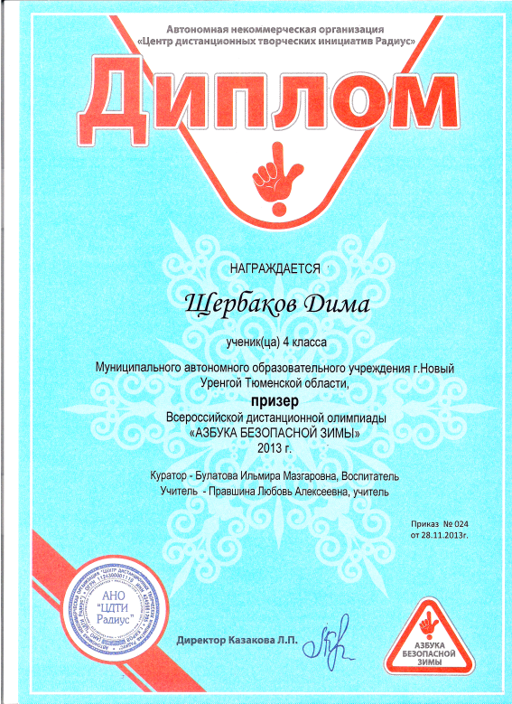
Всероссийская дистанционная олимпиада «Азбука безопасной зимы»

Slide 8
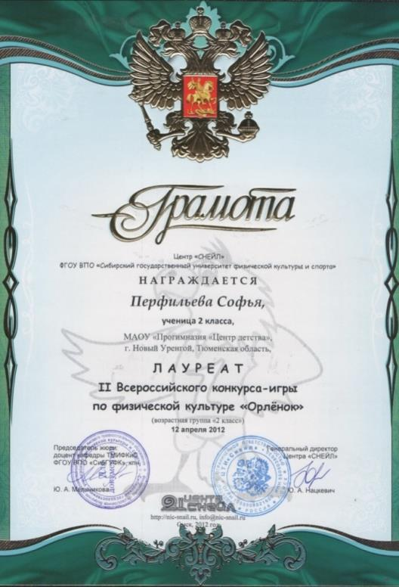
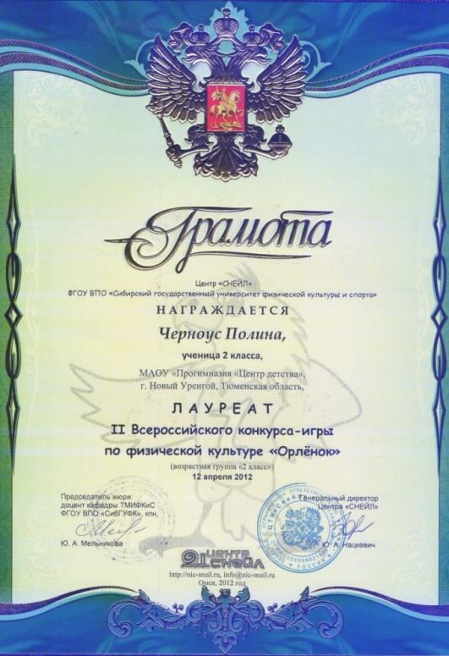
II Всероссийская игра – конкурс по физкультуре «Орлёнок»

